Slide 1

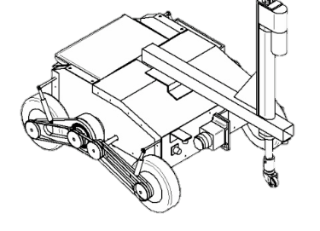
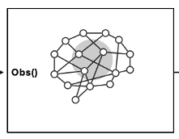
Curriculum
Seguimiento y Curriculum
Agente 600
Scen58, Reward_SystemD
Run_x681, 3000eps
Checkpoint600
(TD3)
Entrenamiento:
Scen58, Reward_SystemI
Run_x191, 2000eps
01ini: (-180,180) [° ]
O1sp: (-180,180) [° ]
Do1ini: (-0.5, 0.5) [rad/s]
Roll: (-10,10) [°]
Pitch:(-10,10) [°]
Exploration, TgtSmoothing
Agente 1000
Scen58, Reward_SystemI
Run_x427, 1000eps
Checkpoint200
(…)
(TD3)
(…)
Agente 2000
Agente seleccionado
Checkpoint1900
(TD3)

Slide 2
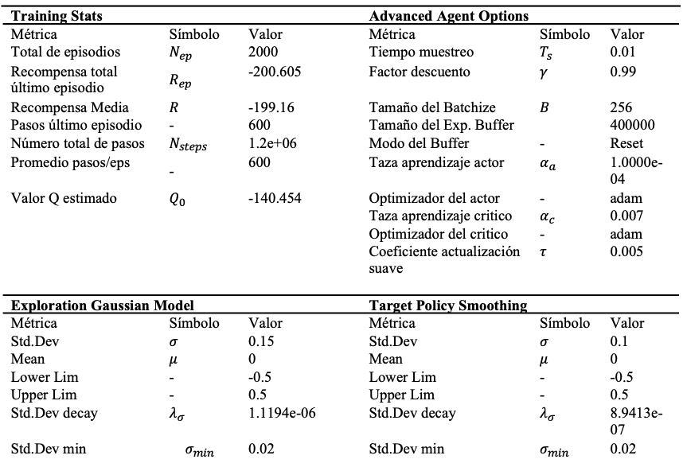
Curva de Aprendizaje y Métricas. Agente2000
Training Stats |  |  |  | Advanced Agent Options
Métrica | Símbolo | Valor |  | Métrica | Símbolo | Valor
Total de episodios | $$N_{ep}$$ | 2000 |  | Tiempo muestreo | $$T_{s}$$ | 0.01
Recompensa total último episodio | $$R_{ep}$$ | -200.605 |  | Factor descuento | $$γ$$ | 0.99
Recompensa Media | $$\overline{R}$$ | -199.16 |  | Tamaño del Batchize | $$B$$ | 256
Pasos último episodio | - | 600 |  | Tamaño del Exp. Buffer |  | 400000
Número total de pasos | $$N_{steps}$$ | 1.2e+06 |  | Modo del Buffer | - | Reset
Promedio pasos/eps | - | 600 |  | Taza aprendizaje actor | $$α_{a}$$ | 1.0000e-04
Valor Q estimado | $$Q_{0}$$ | -140.454 |  | Optimizador del actor | - | adam
 |  |  |  | Taza aprendizaje critico | $$α_{c}$$ | 0.007
 |  |  |  | Optimizador del critico | - | adam
 |  |  |  | Coeficiente actualización suave | $$τ$$ | 0.005
Exploration Gaussian Model |  |  |  | Target Policy Smoothing
Métrica | Símbolo | Valor |  | Métrica | Símbolo | Valor
Std.Dev | $$σ$$ | 0.15 |  | Std.Dev | $$σ$$ | 0.1
Mean | $$μ$$ | 0 |  | Mean | $$μ$$ | 0
Lower Lim | - | -0.5 |  | Lower Lim | - | -0.5
Upper Lim | - | 0.5 |  | Upper Lim | - | 0.5
Std.Dev decay | $$λ_{σ}$$ | 1.1194e-06 |  | Std.Dev decay | $$λ_{σ}$$ | 8.9413e-07
Std.Dev min | $$σ_{min}$$ | 0.02 |  | Std.Dev min | $$σ_{min}$$ | 0.02
TFM – Master Inteligencia Artificial – Control Monoarticular aplicado en manipuladores móviles utilizando aprendizaje por refuerzo – Ricardo Enrique Sarabia Palacio

Slide 3
Top3 Curvas RMSE en el Dominio Angular
El RMSE presenta un mínimo en la región central del dominio angular.
El error aumenta hacia los extremos, mostrando una degradación progresiva del desempeño fuera del rango nominal.
TFM – Master Inteligencia Artificial – Control Monoarticular aplicado en manipuladores móviles utilizando aprendizaje por refuerzo – Ricardo Enrique Sarabia Palacio

Slide 4
Progresión del RMSE durante el entrenamiento
El RMSE presenta oscilaciones durante el entrenamiento, sin convergencia monótona.
El mejor desempeño se alcanza en etapas avanzadas (~1900 episodios), tras fases intermedias de degradación y recuperación.
TFM – Master Inteligencia Artificial – Control Monoarticular aplicado en manipuladores móviles utilizando aprendizaje por refuerzo – Ricardo Enrique Sarabia Palacio

Slide 5
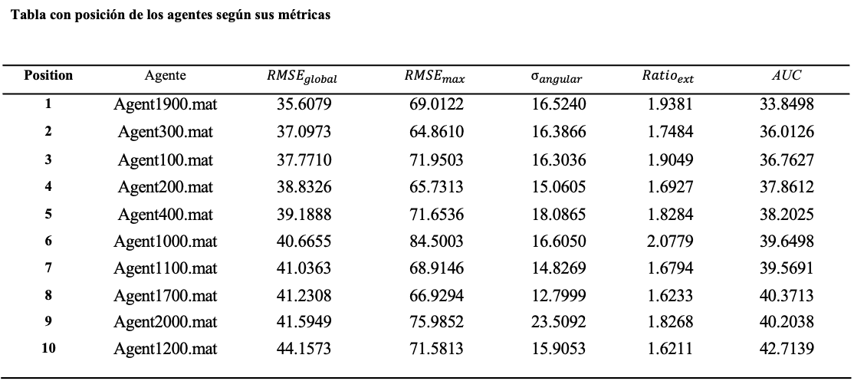
Selección del Agente en base a su rendimiento. Evaluación Determinista en la simulación
Entrenamiento:
Scen58, Reward_SystemI
Run_x191, 2000eps
Tabla con posición de los agentes según sus métricas
Position | Agente | $$RMSE_{global}$$ | $$RMSE_{max}$$ | $$σ_{angular}$$ | $$Ratio_{ext}$$ | AUC
1 | Agent1900.mat | 35.6079 | 69.0122 | 16.5240 | 1.9381 | 33.8498
2 | Agent300.mat | 37.0973 | 64.8610 | 16.3866 | 1.7484 | 36.0126
3 | Agent100.mat | 37.7710 | 71.9503 | 16.3036 | 1.9049 | 36.7627
4 | Agent200.mat | 38.8326 | 65.7313 | 15.0605 | 1.6927 | 37.8612
5 | Agent400.mat | 39.1888 | 71.6536 | 18.0865 | 1.8284 | 38.2025
6 | Agent1000.mat | 40.6655 | 84.5003 | 16.6050 | 2.0779 | 39.6498
7 | Agent1100.mat | 41.0363 | 68.9146 | 14.8269 | 1.6794 | 39.5691
8 | Agent1700.mat | 41.2308 | 66.9294 | 12.7999 | 1.6233 | 40.3713
9 | Agent2000.mat | 41.5949 | 75.9852 | 23.5092 | 1.8268 | 40.2038
10 | Agent1200.mat | 44.1573 | 71.5813 | 15.9053 | 1.6211 | 42.7139
Agente 2000
(TD3)
Agente seleccionado
Checkpoint1900
El Agente1900 mantiene la mejor posición en el ranking, al presentar los menores valores en las métricas de error y mejor compromiso global de desempeño.
TFM – Master Inteligencia Artificial – Control Monoarticular aplicado en manipuladores móviles utilizando aprendizaje por refuerzo – Ricardo Enrique Sarabia Palacio

Slide 6
${RMSE}_{i}$ en dominio angular del Agente1900
El agente presenta un comportamiento concentrado en la zona central del dominio angular, donde alcanza su mayor precisión.
El error aumenta de forma marcada hacia los extremos, evidenciando una pérdida de estabilidad y capacidad de generalización en esas regiones.
Estado baseline: Pitch = 0°, Roll = 0° , o1ini=0° , do1ini=0rad/s
El agente ha aprendido una política con degradación significativa del rendimiento global fuera del entorno cercano al objetivo.
TFM – Master Inteligencia Artificial – Control Monoarticular aplicado en manipuladores móviles utilizando aprendizaje por refuerzo – Ricardo Enrique Sarabia Palacio

